Slide 1

TIẾNG VIỆT 2
KẾT NỐI TRI THỨC VỚI CUỘC SỐNG
* * * * *
BÀI 30: CÁNH ĐỒNG QUÊ EM
TIẾT 1 + 2: ĐỌC
(Trang 129)

Slide 2


Slide 3


Slide 4



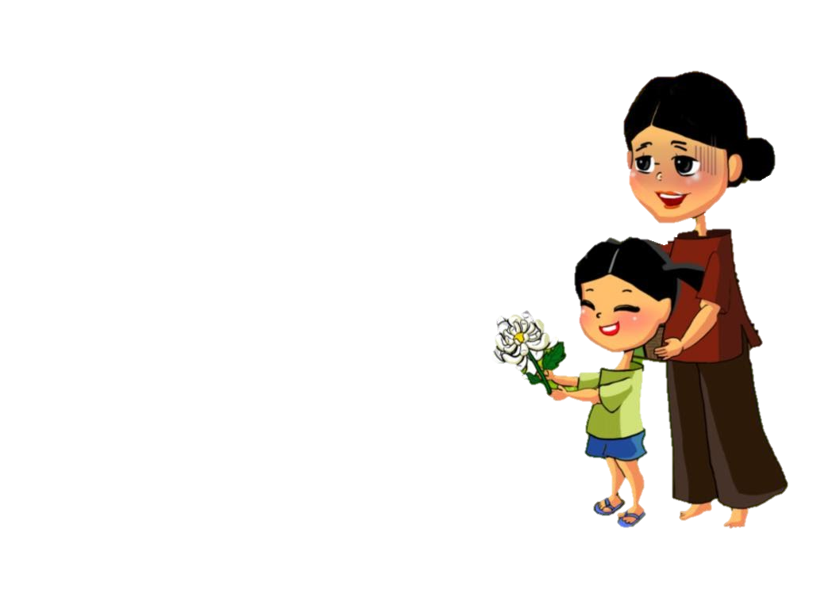
Tìm nhà cho Thỏ

Slide 5

1
2
3
4
5
6

Slide 6
Câu hỏi số 1
Buổi trước các em học bài gì?
Hồ Gươm

Slide 7
Câu hỏi số 2
Hồ Gươm ở đâu?
HÀ NỘI

Slide 8
Câu hỏi số 3
Cầu gì “màu son, cong cong như con tôm”?
Cầu Thê Húc

Slide 9
Câu hỏi số 4
Trên Hồ Gươm có tháp gì?
Tháp Rùa

Slide 10
Câu hỏi số 5
Đền gì cạnh hồ Gươm?
Đền Ngọc Sơn

Slide 11
Câu hỏi số 6
Tại sao hồ có tên là Hồ Gươm
Vua Lê trả gươm cho rùa

Slide 12


Slide 13

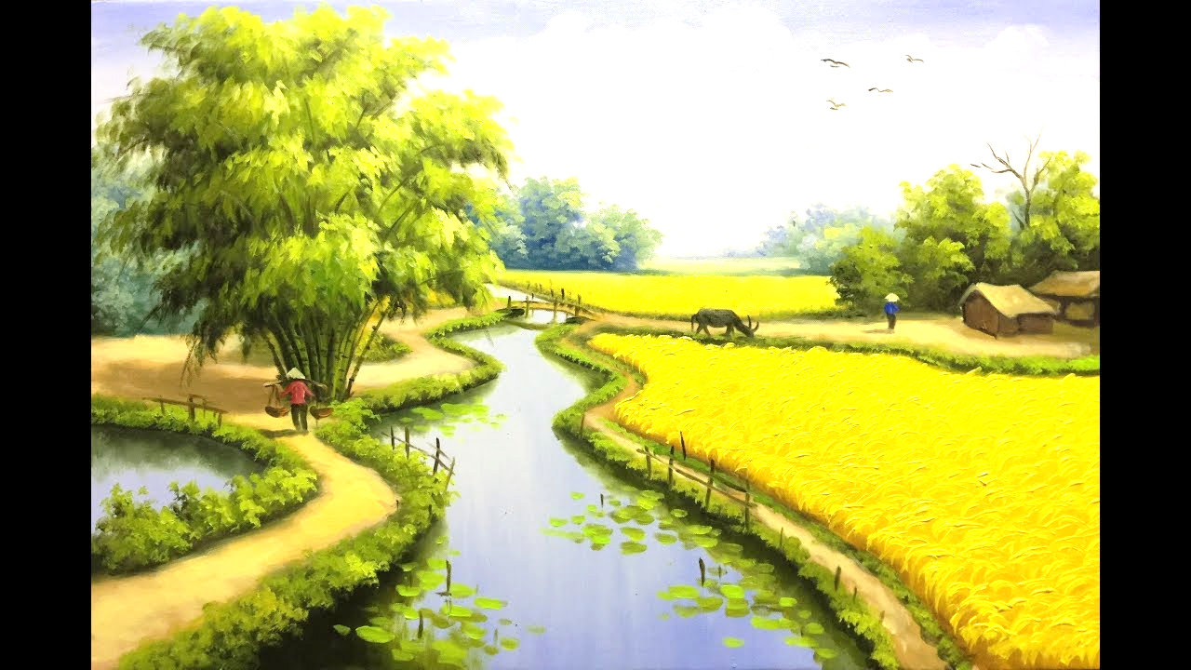
Nói về cảnh vật trong bức tranh dưới đây.
CÁNH ĐỒNG QUÊ EM

Slide 14
TIẾNG VIỆT 2
BÀI 30: CÁNH ĐỒNG QUÊ EM
TIẾT 1 + 2: ĐỌC
(Trang 129)

Slide 15

YÊU CẦU CẦN ĐẠT
Đọc đúng, rõ ràng, biết ngắt, nghỉ hơi hợp lí.
1
Trả lời được các câu hỏi liên quan bài đọc. Nêu được nội dung bài học.
2
Hiểu và cảm nhận được vẻ đẹp của cánh đồng quê hương thể hiện qua tranh,ảnh minh họa bài thơ.
3

Slide 16

CÁNH ĐỒNG QUÊ EM
Bé theo mẹ ra đồng
Vầng dương lên rực đỏ
Muôn vàn kim cương nhỏ
Lấp lánh ngọn cỏ hoa.
Nắng ban mai hiền hòa
Tung lụa tơ vàng óng
Trải lên muôn con sóng
Dập dờn đồng lúa xanh.
Đàn chiền chiện bay quanh
Hót tích ri tích rích
Lũ châu chấu tinh nghịch
Đu cỏ uống sương rơi.
Sóng xanh cuộn chân trời
Cánh đồng như tranh vẽ
Bé ngân nga hát khê
Trong hương lúa mênh mông.
(Bùi Minh Huế)
Notes:
BÀI GIẢNG ĐƯỢC THIẾT KẾ BỞI NGUYỄN HIỀN
FACE: Hien Nguyen
https://www.facebook.com/profile.php?id=100027092413846

Slide 17
Bài đọc được chia làm 4 khổ thơ:

Slide 18

CÁNH ĐỒNG QUÊ EM
1
Bé theo mẹ ra đồng
Vầng dương lên rực đỏ
Muôn vàn kim cương nhỏ
Lấp lánh ngọn cỏ hoa.
Nắng ban mai hiền hòa
Tung lụa tơ vàng óng
Trải lên muôn con sóng
Dập dờn đồng lúa xanh.
3
Đàn chiền chiện bay quanh
Hót tích ri tích rích
Lũ châu chấu tinh nghịch
Đu cỏ uống sương rơi.
Sóng xanh cuộn chân trời
Cánh đồng như tranh vẽ
Bé ngân nga hát khê
Trong hương lúa mênh mông.
2
4
(Bùi Minh Huế)
Notes:
BÀI GIẢNG ĐƯỢC THIẾT KẾ BỞI NGUYỄN HIỀN
FACE: Hien Nguyen
https://www.facebook.com/profile.php?id=100027092413846

Slide 19


Slide 20
CÁNH ĐỒNG QUÊ EM
1
Bé theo mẹ ra đồng
Vầng dương lên rực đỏ
Muôn vàn kim cương nhỏ
Lấp lánh ngọn cỏ hoa.
Nắng ban mai hiền hòa
Tung lụa tơ vàng óng
Trải lên muôn con sóng
Dập dờn đồng lúa xanh.
3
Đàn chiền chiện bay quanh
Hót tích ri tích rích
Lũ châu chấu tinh nghịch
Đu cỏ uống sương rơi.
Sóng xanh cuộn chân trời
Cánh đồng như tranh vẽ
Bé ngân nga hát khê
Trong hương lúa mênh mông.
2
4
(Bùi Minh Huế)

Slide 21

Luyện đọc từ khó:
Vầng dương
rực đỏ
Lấp lánh
lụa tơ
vàng óng
Trải lên
Dập dờn
chiền chiện bay quanh
tích ri tích rích
châu chấu
sương rơi
Sóng xanh
chân trời
tranh vẽ
Notes:
BÀI GIẢNG ĐƯỢC THIẾT KẾ BỞI NGUYỄN HIỀN
FACE: Hien Nguyen
https://www.facebook.com/profile.php?id=100027092413846

Slide 22


Slide 23
CÁNH ĐỒNG QUÊ EM
1
Bé theo mẹ ra đồng
Vầng dương lên rực đỏ
Muôn vàn kim cương nhỏ
Lấp lánh ngọn cỏ hoa.
Nắng ban mai hiền hòa
Tung lụa tơ vàng óng
Trải lên muôn con sóng
Dập dờn đồng lúa xanh.
3
Đàn chiền chiện bay quanh
Hót tích ri tích rích
Lũ châu chấu tinh nghịch
Đu cỏ uống sương rơi.
Sóng xanh cuộn chân trời
Cánh đồng như tranh vẽ
Bé ngân nga hát khê
Trong hương lúa mênh mông.
2
4
(Bùi Minh Huế)
Notes:
BÀI GIẢNG ĐƯỢC THIẾT KẾ BỞI NGUYỄN HIỀN
FACE: Hien Nguyen
https://www.facebook.com/profile.php?id=100027092413846

Slide 24

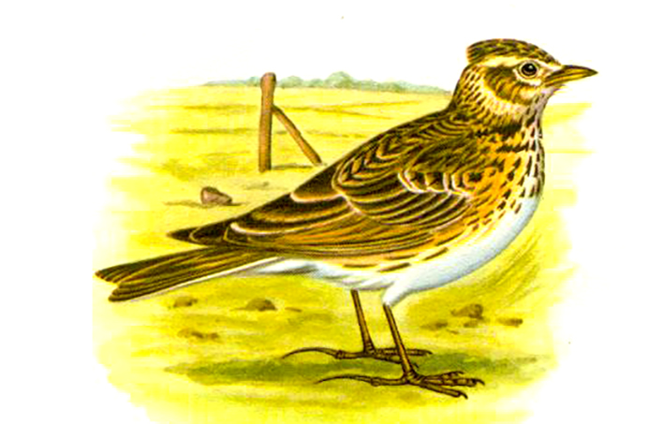
Giải nghĩa từ
: mặt trời.
Vầng dương
: tiếng kêu nhỏ liên tiếp của chim chiền chiện.
Tích ri tích rích
Notes:
BÀI GIẢNG ĐƯỢC THIẾT KẾ BỞI NGUYỄN HIỀN
FACE: Hien Nguyen
https://www.facebook.com/profile.php?id=100027092413846

Slide 25


Slide 26
CÁNH ĐỒNG QUÊ EM
1
Bé theo mẹ ra đồng
Vầng dương lên rực đỏ
Muôn vàn kim cương nhỏ
Lấp lánh ngọn cỏ hoa.
Nắng ban mai hiền hòa
Tung lụa tơ vàng óng
Trải lên muôn con sóng
Dập dờn đồng lúa xanh.
3
Đàn chiền chiện bay quanh
Hót tích ri tích rích
Lũ châu chấu tinh nghịch
Đu cỏ uống sương rơi.
Sóng xanh cuộn chân trời
Cánh đồng như tranh vẽ
Bé ngân nga hát khê
Trong hương lúa mênh mông.
2
4
(Bùi Minh Huế)
Notes:
BÀI GIẢNG ĐƯỢC THIẾT KẾ BỞI NGUYỄN HIỀN
FACE: Hien Nguyen
https://www.facebook.com/profile.php?id=100027092413846

Slide 27


Slide 28
CÁNH ĐỒNG QUÊ EM
1
Bé theo mẹ ra đồng
Vầng dương lên rực đỏ
Muôn vàn kim cương nhỏ
Lấp lánh ngọn cỏ hoa.
Nắng ban mai hiền hòa
Tung lụa tơ vàng óng
Trải lên muôn con sóng
Dập dờn đồng lúa xanh.
3
Đàn chiền chiện bay quanh
Hót tích ri tích rích
Lũ châu chấu tinh nghịch
Đu cỏ uống sương rơi.
Sóng xanh cuộn chân trời
Cánh đồng như tranh vẽ
Bé ngân nga hát khê
Trong hương lúa mênh mông.
2
4
(Bùi Minh Huế)
Notes:
BÀI GIẢNG ĐƯỢC THIẾT KẾ BỞI NGUYỄN HIỀN
FACE: Hien Nguyen
https://www.facebook.com/profile.php?id=100027092413846

Slide 29


Slide 30


Slide 31
1. Trong bài thơ, bé nhìn thấy vầng dương đẹp như thế nào?
Bé theo mẹ ra đồng
Vầng dương lên rực đỏ

Slide 32
2. Nắng ban mai được tả như thế nào?
Nắng ban mai hiền hòa
Tung lụa tơ vàng óng
Trải lên muôn con sóng
Dập dờn đồng lúa xanh

Slide 33
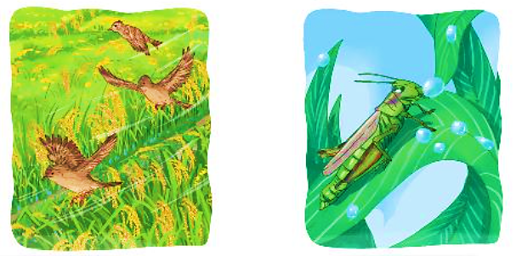
3. Đàn chiền chiện và lũ châu chấu làm gì trên cánh đồng?
Đàn chiền chiện bay quanh
Hót tích ri tích rích
Lũ châu chấu tinh nghịch
Đu cỏ uống sương rơi.

Slide 34
4. Theo em, vì sao bé ngân nga hát giữa cánh đồng?
→ Vì bé cảm thấy quê hương mình thật đẹp, bé cảm thấy hạnh phúc trong lòng.
* Học thuộc lòng 2 khổ thơ em yêu thích.

Slide 35


Slide 36

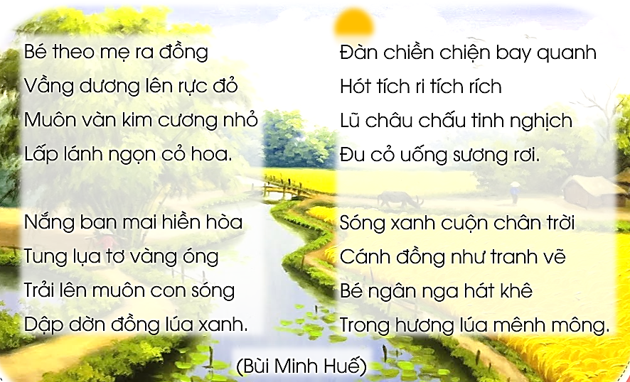
chỉ màu sắc của mặt trời
chỉ màu sắc của ánh nắng
chỉ màu sắc của đồng lúa
1. Tìm trong bài từ ngữ:

Slide 37
1. Tìm trong bài từ ngữ:
chỉ màu sắc của mặt trời
chỉ màu sắc của ánh nắng
chỉ màu sắc của đồng lúa
→ rực đỏ
→ vàng óng
→ xanh
2. Tìm thêm từ ngữ tả:
mặt trời
ánh nắng
đồng lúa

Slide 38
Luyện đọc lại
CÁNH ĐỒNG QUÊ EM
Bé theo mẹ ra đồng
Vầng dương lên rực đỏ
Muôn vàn kim cương nhỏ
Lấp lánh ngọn cỏ hoa.
Nắng ban mai hiền hòa
Tung lụa tơ vàng óng
Trải lên muôn con sóng
Dập dờn đồng lúa xanh.
Đàn chiền chiện bay quanh
Hót tích ri tích rích
Lũ châu chấu tinh nghịch
Đu cỏ uống sương rơi.
Sóng xanh cuộn chân trời
Cánh đồng như tranh vẽ
Bé ngân nga hát khê
Trong hương lúa mênh mông.
(Bùi Minh Huế)

Slide 39


Slide 40
- Hôm nay các con học bài gì?
- Qua bài học các con cần ghi nhớ điều gì?
Notes:
BÀI GIẢNG ĐƯỢC THIẾT KẾ BỞI NGUYỄN HIỀN
FACE: Hien Nguyen
https://www.facebook.com/profile.php?id=100027092413846

Slide 41
YÊU CẦU CẦN ĐẠT
Đọc đúng, rõ ràng, biết ngắt, nghỉ hơi hợp lí.
1
Trả lời được các câu hỏi liên quan bài đọc. Nêu được nội dung bài học.
2
Hiểu và cảm nhận được vẻ đẹp của cánh đồng quê hương thể hiện qua tranh,ảnh minh họa bài thơ.
3

Slide 42
DẶN DÒ:
+ Luyện đọc bài
+ Chuẩn bị bài sau: Bài 28
Tiết 3: Nghe – viết
Khám phá đáy biển ở trường sa. (Trang 121)
Notes:
BÀI GIẢNG ĐƯỢC THIẾT KẾ BỞI NGUYỄN HIỀN
FACE: Hien Nguyen
https://www.facebook.com/profile.php?id=100027092413846

